Slide 1
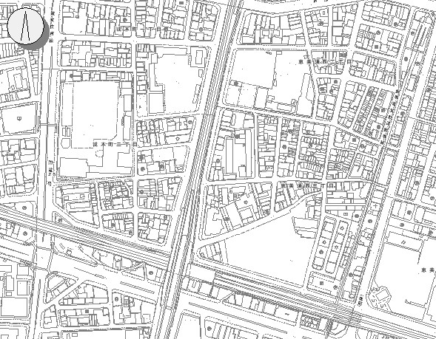
【参考】新今宮駅北側まちづくりビジョンの策定について
来街者が急増している新今宮駅北側エリアにおいて、観光・賑わいづくりの視点を踏まえた今後５～10年のまちづくりについて、
その方向性や将来像を共有し、関係者・事業者による取組推進や、周囲の開発に投資しやすい環境を創出するため策定するもの。
◇新今宮駅北側エリアの開発進展に伴う環境整備（安全・快適な歩行者空間の確保、駐輪場の移転など）
◇中長期にわたる観光まちづくりの視点でのエリアの魅力・回遊性の向上など（駅バリアフリー化含む）
主な検討事項
・2020年秋を目途に、ビジョンを策定
短期的課題：第１フェーズ（～2021年度）
中長期課題：第２フェーズ（2022年度～）
・2019年度末に「素案」を取りまとめたのち、
パブリック・コメントを実施
・並行してビジョン策定に必要な「交通量調査」
や「住民アンケート」等を実施
まちづくりビジョン策定
なんば方面への回遊性向上検討
恵美公園整備
＊もと恵美小学校
敷地含む
YOLO BASE
・YOLO BASEの開業（2019年９月開業済）
・星野リゾート(OMO 7)の開業（2022年春予定）
・もと恵美小学校の都市公園化
（新たな恵美公園整備への民間活力の導入：検討中）
(参考)新今宮駅北側の主な開発動向
星野リゾート
OMO7（建設中）
来街者への
おもてなし環境創出
歩きやすい
歩道の整備検討
天王寺方面への回遊性向上検討

